Slide 1
Redovisning Enkät
P11/12 BAIK/ALVIK

Slide 2
Bakgrund och syfte
Skapa en nulägesbild samt ge spelare och vårdnadshavare möjlighet att ge sin bild av föregående samt kommande säsong
11 av 16 spelare har svarat på utvärderingen.
2 av de som inte svarat är nya spelare i laget

Slide 3
Föregående säsong
17 registrerade spelare
Spelade serie blå 1
Spelade serie röd 10
Deltog i 3 cuper (Sportringen, Glenn cup samt Tornio Cup)
86 registrerade aktiviteter (träning, sammandrag, seriespel samt cup)

Slide 4
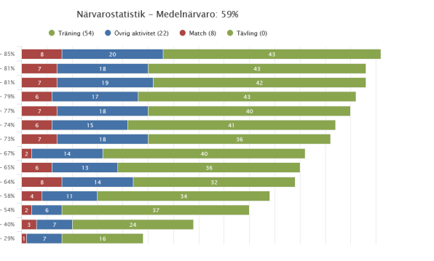
Närvaro över året

Slide 5
Vad tyckte spelarna om träningarna
Bra fys och övningar. Vi behöver den för att bli starkare/snabbare.
Bra variation. Bra övningar. Saknar ibland en förklaring på vad övningen går ut på samt förevisning av övningen.
Önskar att det skulle bli fler nya spel, pass och mottagningsövning i fart. Skulle även öva fler skottövningar på mål
Generellt bra träningar men tycker att det är trist att spelare inte kommer regelbundet på träningarna.

Slide 6
Vad tyckte spelarna om att spela i serie röd?
Det gick bra även mot tuffare och äldre motstånd
Växte mer och mer in i serien ju längre serien pågick
Svårt i början med fler spelare på planen, bland annat centerns uppgift. Bättre o bättre. Kul med matchspel i röd.
Vi har spelat bra för våra förutsättningar men ofta ger vi upp för fort och kan börja klaga på varandra då vi ligger under. Det är som att vi redan tagit ut förlusten innan den har hänt.
Vi var inte på samma nivå som lagen vi mötte
Vi mötte mycket äldre spelare, inte rättvist

Slide 7
Trivsel
Trivs så bra som det bara går. Upplever det som ett bra samarbetande lag och lagandan är mycket bra
Trivs bra. Alla kommer överens
Helt okej stämning i laget men tycker att det kan förbättras. Exempelvis mindre fula ord när vi spelar match/tränar.
Känner att jag har vänner i laget men att vi inte alltid spelar som ett lag

Slide 8
Varför väljer våra spelare att spela innebandy?
Roligt att spela och vara del av ett lag. Kämpa mot samma mål
Det är en bra sport med bra lagkamrater och bra ledare
Vill ha något att göra på vintern när fotbollen inte är i full gång
Det bästa som finns, har egna mål och vill utvecklas inom sporten!

Slide 9
Spelarnas egen målsättning
Utvecklas som spelare och lag. Vinna fler matcher
Bli en bättre innebandyspelare. Ha roligt tillsammans med laget
Bli bättre på att träffa målet och göra bra passningar
Vill ha ett mer pricksäkert skott, bli snabbare och starkare på planen. Utvecklas som forward
Bättre passningsteknik
Vinna matcher
Komma etta i alla tabeller!

Slide 10
Vad vill spelarna att laget ska utveckla?
Spelsystemet så alla förstår samt att skotten behöver bli mer pricksäkra
Passningar upp samt skott
Att vi ska peppa varandra och fokusera på vårt spel i alla situationer. Enkla och snabba passningar, snabba fötter och ta skott på mål
Bättre sportsligt uppträdande
Spela jämna matcher i röd
Inte klaga överdrivet på domaren
Spelförståelse och strategi

Slide 11
Vad vill vårdnadshavare att laget ska utveckla?
Öka lagkänslan ytterligare så att varje spelare och ledare känner delaktighet och att det framförallt är roligt att spela innebandy
Högre intensitet och precision
Önskar att spelarna börjar få möjlighet till personlig coachning
Passningsspel samt markering i försvar
Möjlighet att få träna med de äldre för att utvecklas ytterligare
Konditionsträning
Spelteknik, samarbete och att dåligt snack ska inte accepteras
Ta lärdom av vad som inte fungerar på match och ha strukturerad träning kring just det. Önskar individuell träning och coaching

Slide 12
Övriga kommentarer från vårdnadshavare
Tack för att vi tillsammans hjälps åt med att utveckla pojkarna som innebandyspelare och individer
Vi vill ha nya matchkläder!
Önskar fortsättningsvis att om någon säger något dumt eller elakt inom laget så ska ledarna ta ansvar och prata med den som sagt något dumt
Ni gör ett jättebra jobb
Kul med ny säsong!
Det är fin stämning i laget, de ser ut ha kul! Då gör ni rätt som ledare

